Slide 1

Análise de Justiça em Modelos de Aprendizado de Máquina
Lucas Sena, Daniel Santos, Valdeclebio Costa e Amarildo Filho

Slide 2
Escopo do minicurso
Introdução
Justiça em Aprendizagem de Máquina
Fair Adversarial Networks
Metodo
Resultados
Conclusao
Trabalhos Futuros

Slide 3
Introdução

Slide 4

Aprendizagem de Máquina

Slide 5
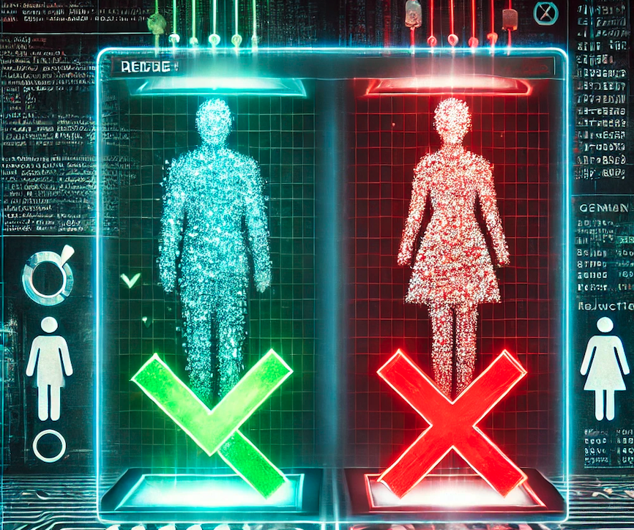
Aprendizagem de Máquina

Slide 6
Justiça em Aprendizagem de Máquina

Slide 7
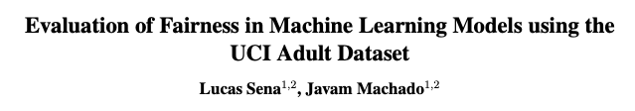

Motivação

Slide 8
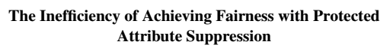
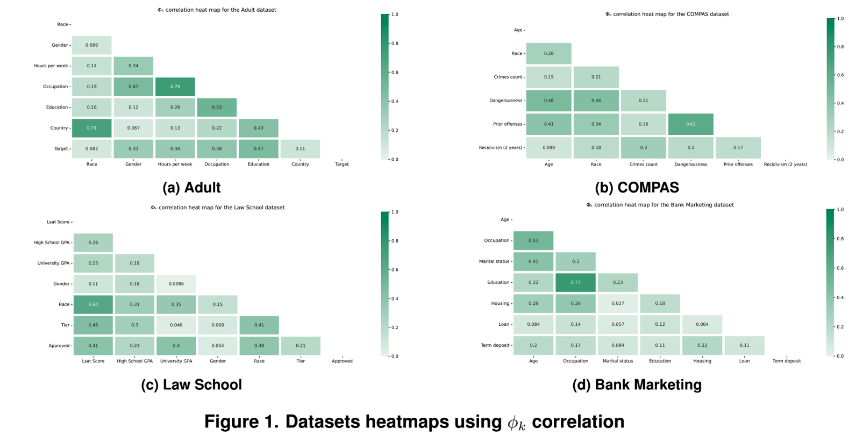
Motivação

Slide 9

Bias
Viés Preexistente: Esse tipo de viés surge quando os preconceitos da sociedade estão refletidos nos dados utilizados para treinar os modelos.
Viés Técnico: Esse viés é introduzido durante o funcionamento do sistema técnico, especialmente nas decisões de pré-processamento de dados.
Viés Emergente Esse viés se desenvolve após o sistema ser implantado, surgindo de loops de feedback ou da interação do sistema com seus usuários.

Slide 10
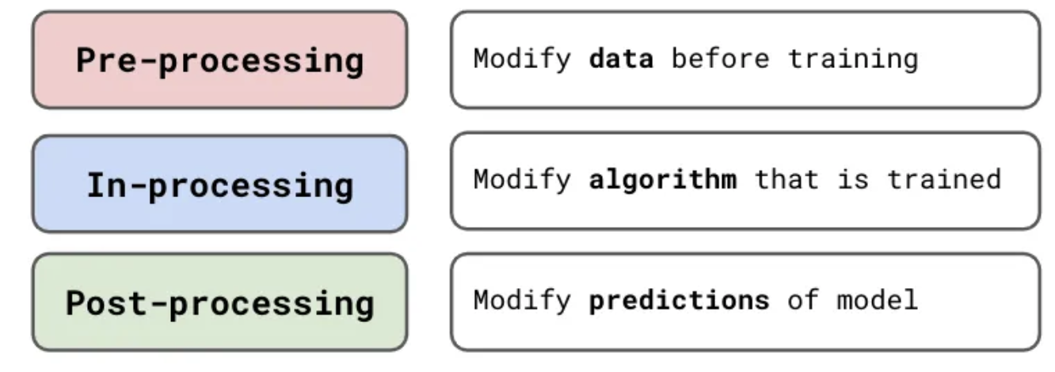
Métodos Justos de ML

Slide 11
Pre-processing
Data Repairer: Transforma a distribuição de dados para que uma determinada distribuição de recursos seja marginalmente independente do atributo sensível, s.
Label Flipping: Inverte os rótulos de uma fração dos dados de treinamento de acordo com o método Fair Ordering-Based Noise Correction.
Prevalence: Gera uma amostra de treinamento com prevalência balanceada controlável para os grupos no conjunto de dados, seja por subamostragem ou sobreamostragem.
Massaging: Inverte os rótulos selecionados para reduzir a disparidade de prevalência entre grupos.
Correlation Suppression: Remove recursos altamente correlacionados com o atributo confidencial.
Feature Importance Suppression: Remove os recursos mais importantes em relação ao atributo sensível.

Slide 12
In-processing
FairGBM: Novo método onde um algoritmo de boosting tree (LightGBM) está sujeito a restrições de justiça predefinidas.
Fairlearn Classifier: Modelos do pacote de reduções Fairlearn. Possível parametrização para métodos ExponenciatedGradient e GridSearch.

Slide 13
Post-processing
Group Threshold: Ajusta o limite por grupo para obter um determinado critério de justiça (por exemplo, todos os grupos com 10% de FPR)
Balanced Group Threshold: Ajusta o limite por grupo para obter um determinado critério de justiça, ao mesmo tempo que satisfaz uma restrição global (por exemplo, Paridade Demográfica com um FPR global de 10%)

Slide 14
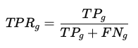
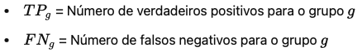
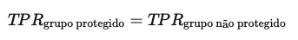
Justiça
Igualdade de Oportunidade (Equal Opportunity): Capacidade de um modelo de prever corretamente um determinado resultado positivo para ambos os grupos protegidos e não protegidos com taxas equivalentes.
Cynthia Dwork. 2006. Differential privacy. In International Colloquium on Automata, Languages, and Programming. Springer, 1–12.

Slide 15
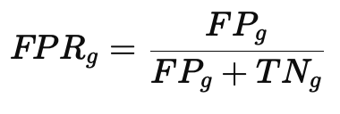
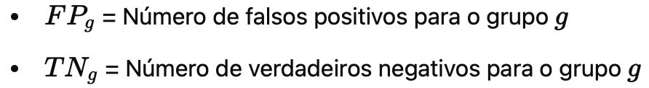
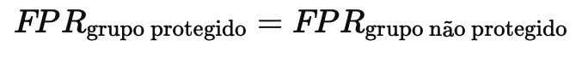
Justiça
Igualdade Preditiva (Predictive Equality): Taxa de falsos positivos (FP) deve ser a mesma entre grupos protegidos e não protegidos, evitando que um grupo seja prejudicado por uma maior taxa de falsos positivos.
Cynthia Dwork. 2006. Differential privacy. In International Colloquium on Automata, Languages, and Programming. Springer, 1–12.

Slide 16
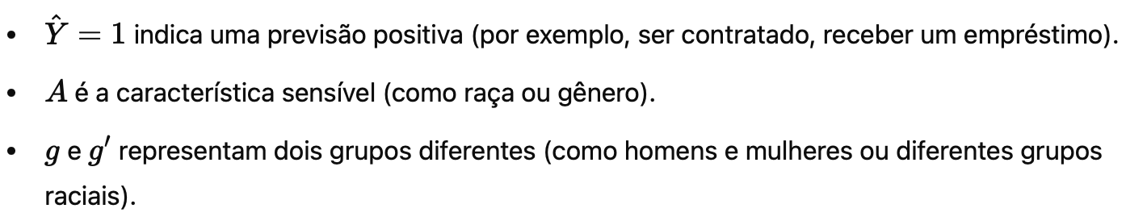
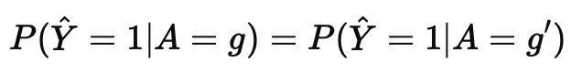
Justiça
Paridade Demográfica (Demographic Parity): Busca garantir que as previsões positivas de um modelo sejam igualmente distribuídas entre diferentes grupos demográficos
Cynthia Dwork. 2006. Differential privacy. In International Colloquium on Automata, Languages, and Programming. Springer, 1–12.

Slide 17
Fair Adversarial Networks
Notes:
Now lets gonna talk about

Slide 18
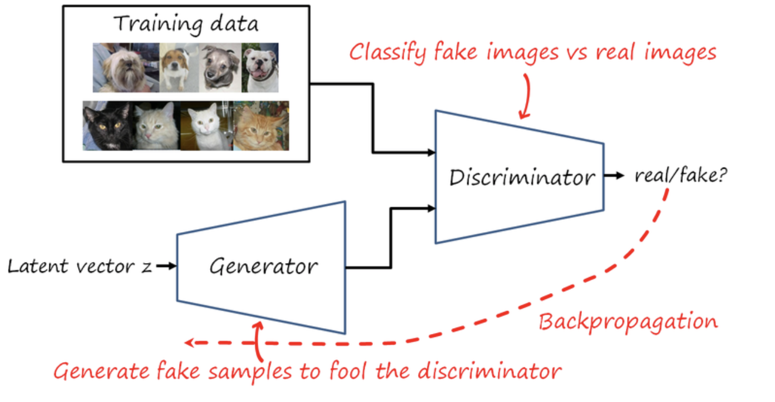
GAN

Slide 19
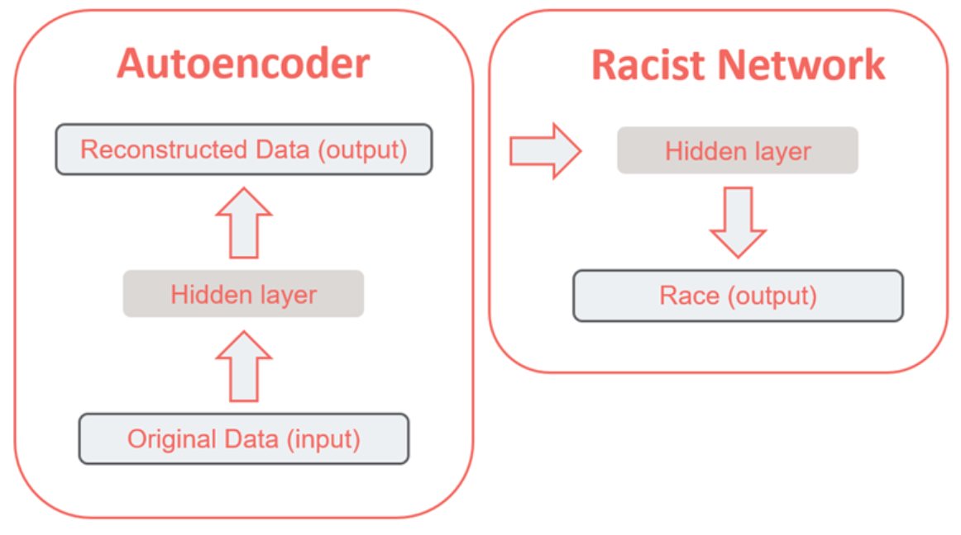
FAN
Este método é inspirado nas Redes Adversariais Generativas (GANs), mas com o objetivo específico de garantir a equidade em vez de gerar novos dados.

Slide 20
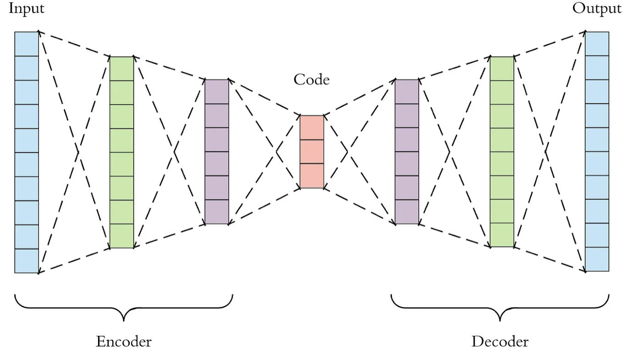
Autoencoder
Ele reconstrói o conjunto de dados de entrada de forma que o resultado seja semelhante ao original, porém, sem as informações que poderiam ser usadas para prever as características protegidas, como raça ou gênero.

Slide 21

Autoencoder
MSE(y,x): Esta parte da função de perda procura minimizar a diferença entre os dados originais e os dados reconstruídos, garantindo que o autoencoder seja capaz de restaurar os dados de entrada com precisão após comprimi-los na camada interna (bottleneck).
Discriminative Loss: Esta parte da função de perda é usada para penalizar o modelo se as características protegidas ainda puderem ser previstas a partir dos dados transformados.
c: É um coeficiente que ajusta a importância relativa da perda discriminativa em comparação com o erro de reconstrução.
R: Este termo é adicionado à função de perda para introduzir regularização no modelo.

Slide 22
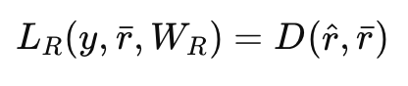
Racist Network
LR: O objetivo desta rede é tentar prever as características protegidas r dos dados transformados y que foram processados pelo autoencoder.

Slide 23
Metricas, resultados e gráficos

Slide 24
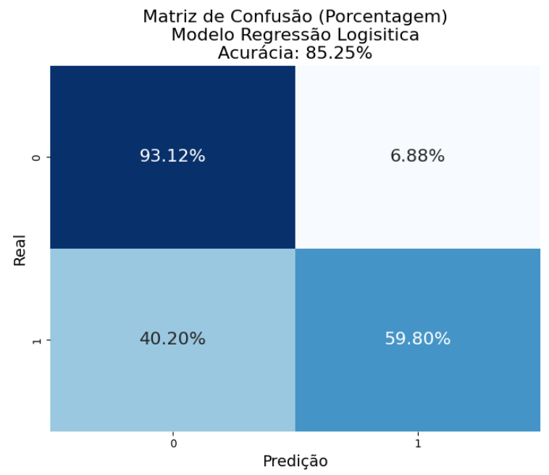
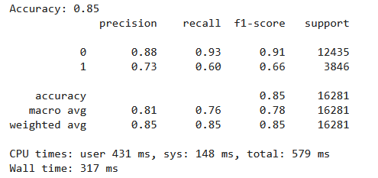
Modelo REGRESSÃO LOGISTICA
Métricas .

Slide 25
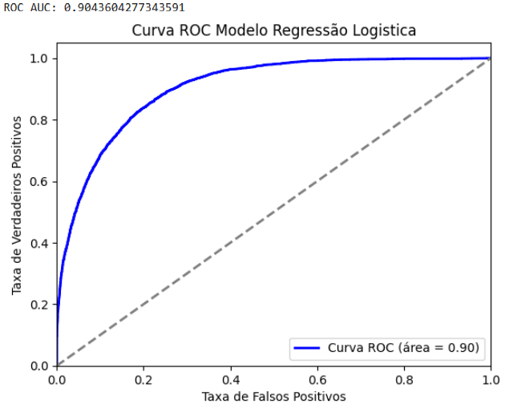
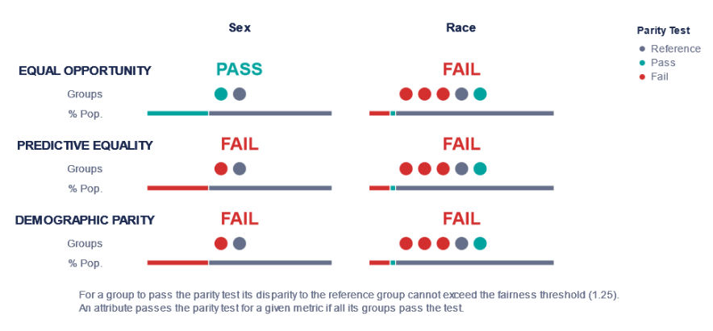
Modelo REGRESSÃO LOGISTICA
Métricas .

Slide 26

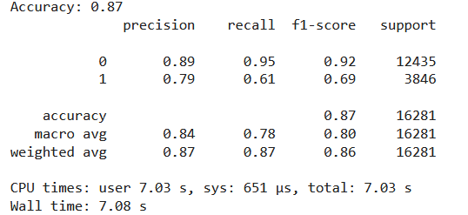
Modelo GRADIENT BOOSTING CLASSIFIER
Métricas .

Slide 27
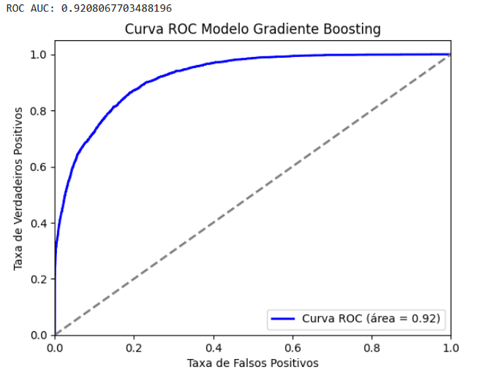
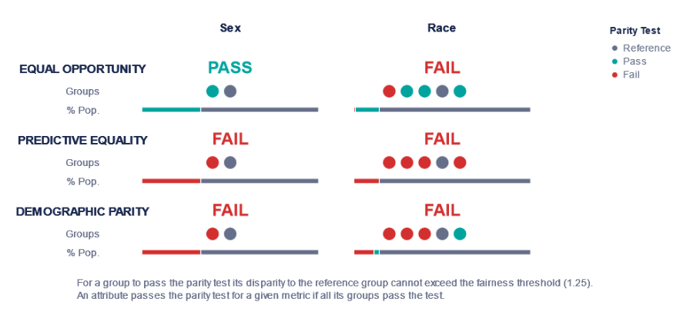
Modelo GRADIENT BOOSTING CLASSIFIER
Métricas .

Slide 28
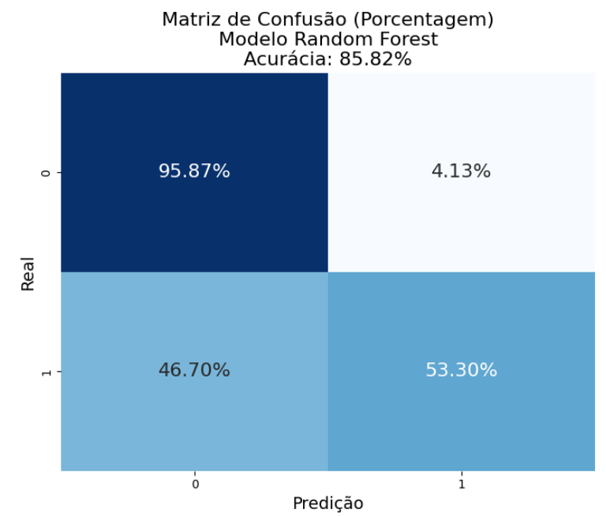
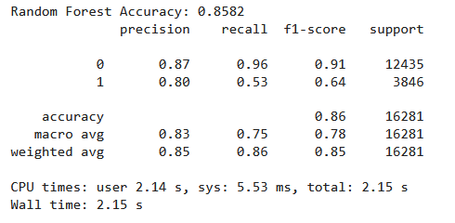
Modelo RANDOM FOREST CLASSIFIER
Métricas .

Slide 29
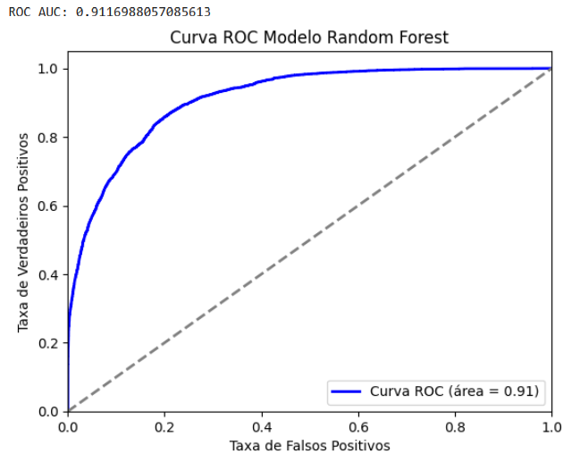
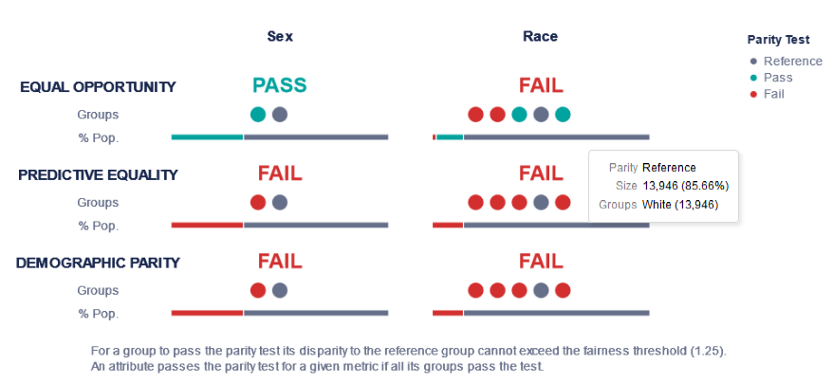
Modelo RANDOM FOREST CLASSIFIER
Métricas .

Slide 30
Modelo RANDOM FOREST CLASSIFIER
Métricas .

Slide 31
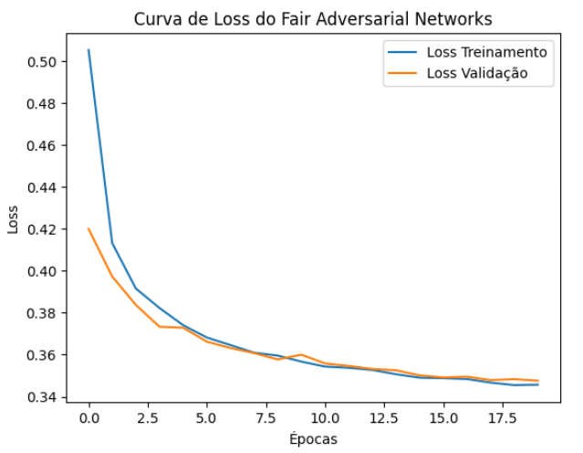
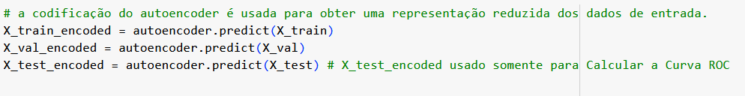
Modelo Fair Adversarial Networks

Slide 32
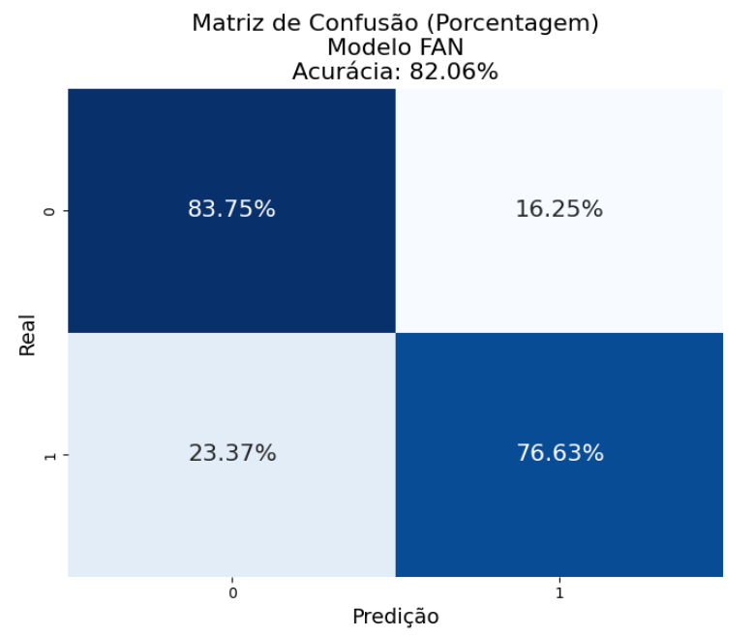
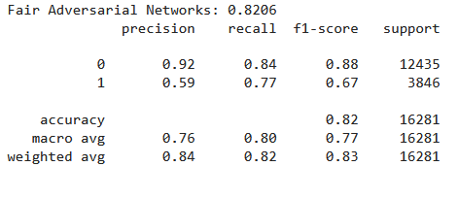
Modelo MLP rede feedforward
Métricas .
Aqui é o resultado do modelo de classificação MLP depois dos dados sendo tratados pelo Autoencoder.

Slide 33
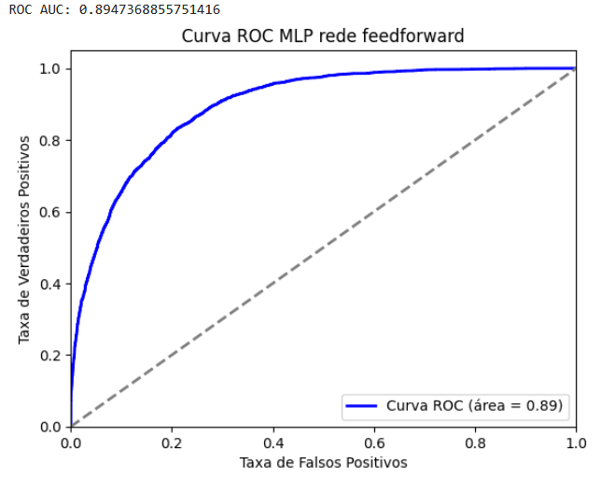
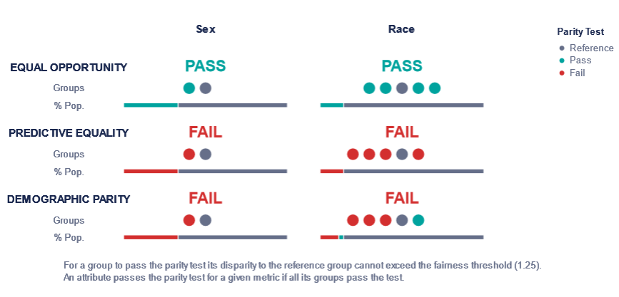
Modelo MLP rede feedforward
Métricas .

Slide 34
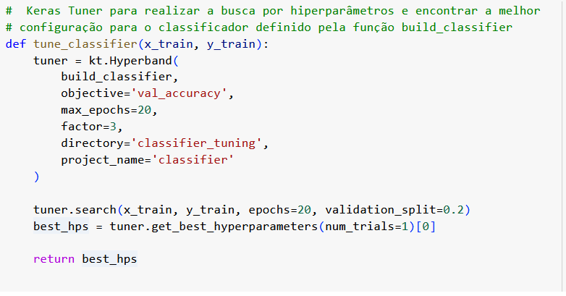
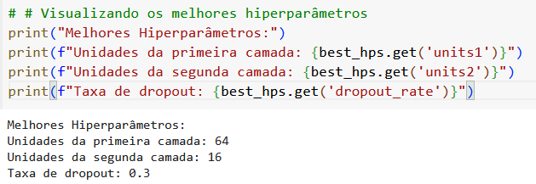
Modelo MLP rede feedforward
Hiperparâmetros .

Slide 35
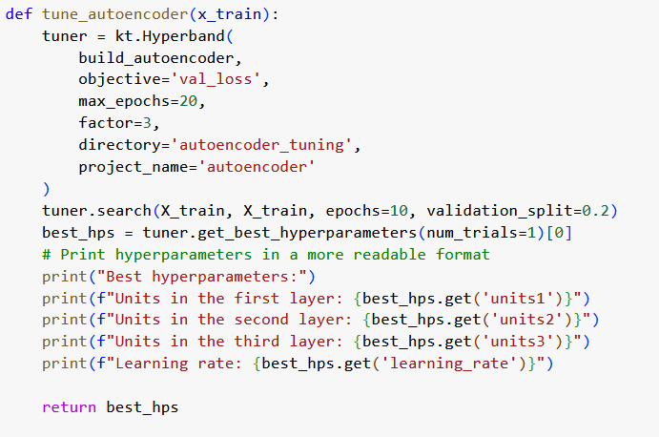
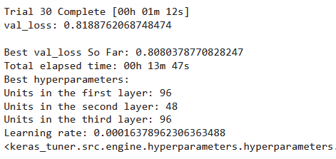
Modelo Fair Adversarial Networks
Hiperparâmetros .

Slide 36



Análise de Dados
Privada em Redes Sociais
Javam Machado
javam.machado@lsbd.ufc.br
Felipe Timbó
felipe.timbo@lsbd.ufc.br
André Mendonça
andre.luis@lsbd.ufc.br

